Slide 1

Friedenstaube
Projekt
Lehrlingshaus Fürstenfeld
Landesberufsschule Fürstenfeld

Slide 2
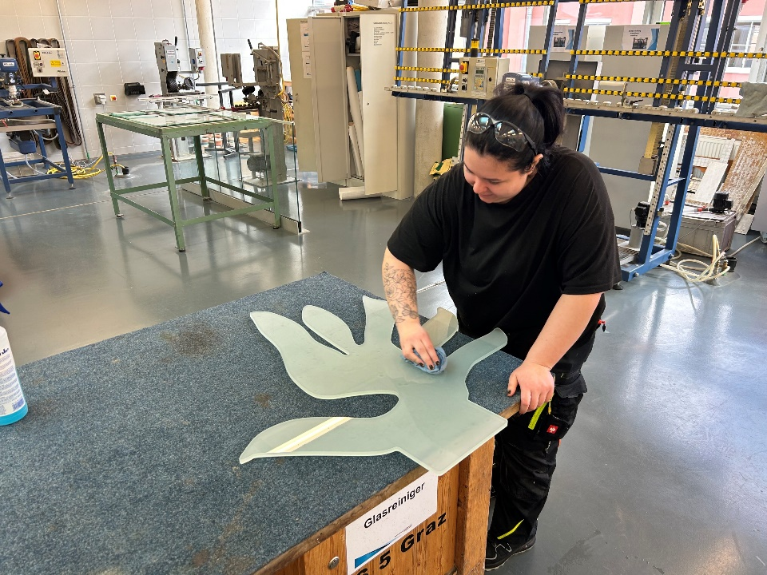
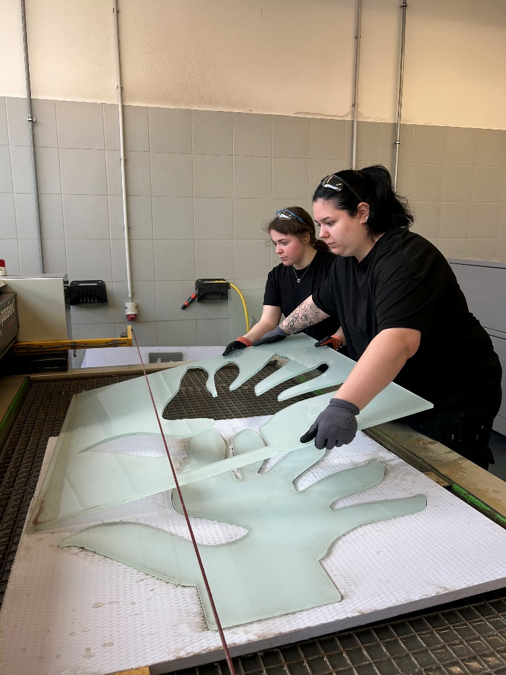
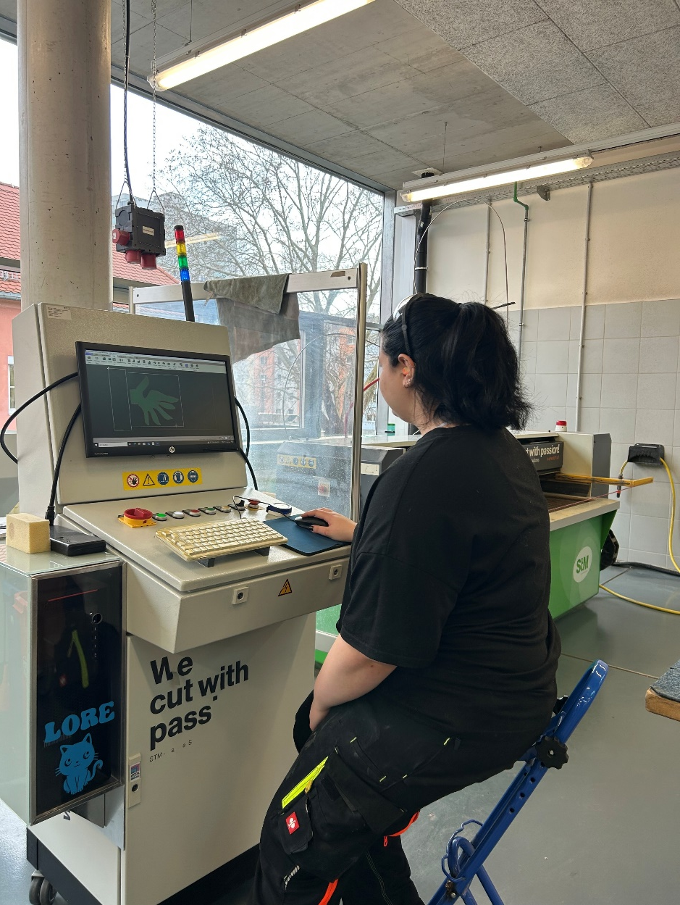
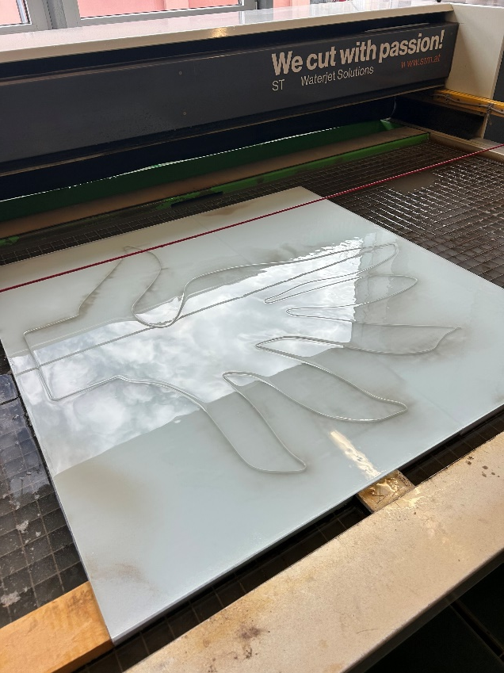
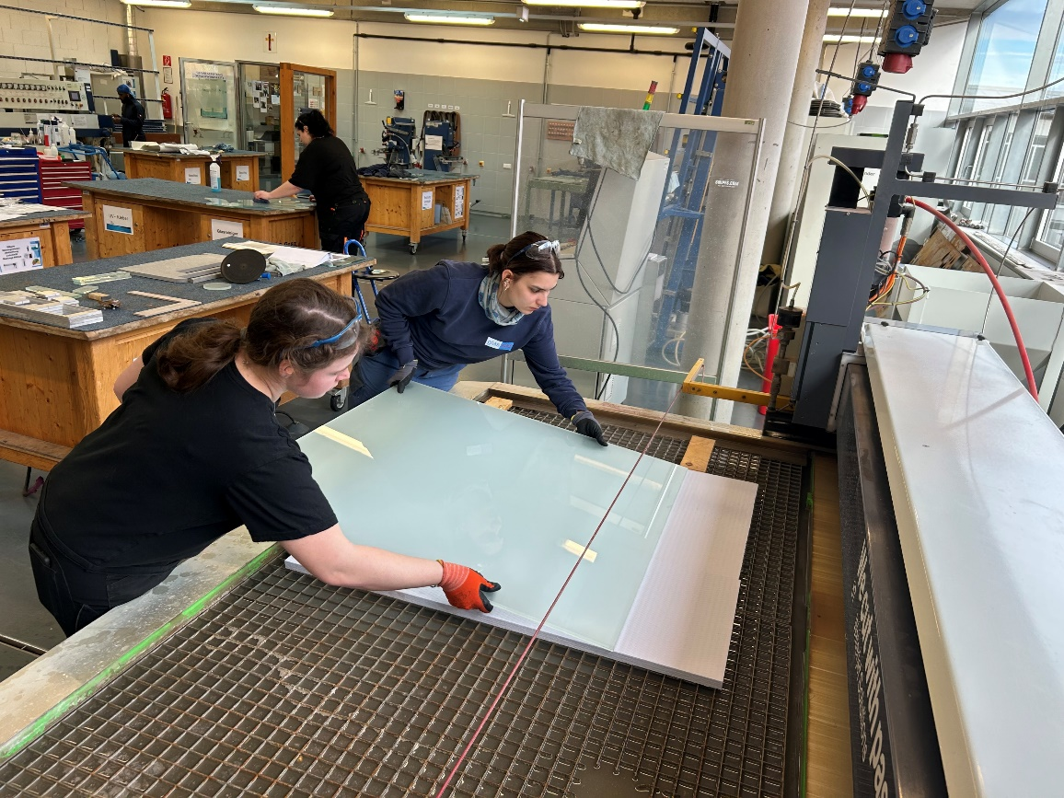
Arbeiten mit der Waterjet
Zeichnung übertragen auf Waterjetsystem.
Glas richtig positionieren.
Schneidevorgang mit Wasserdruck und Sand.
Sandreste abspülen und Glas herausheben.
Taubenteile gründlich putzen.

Slide 3
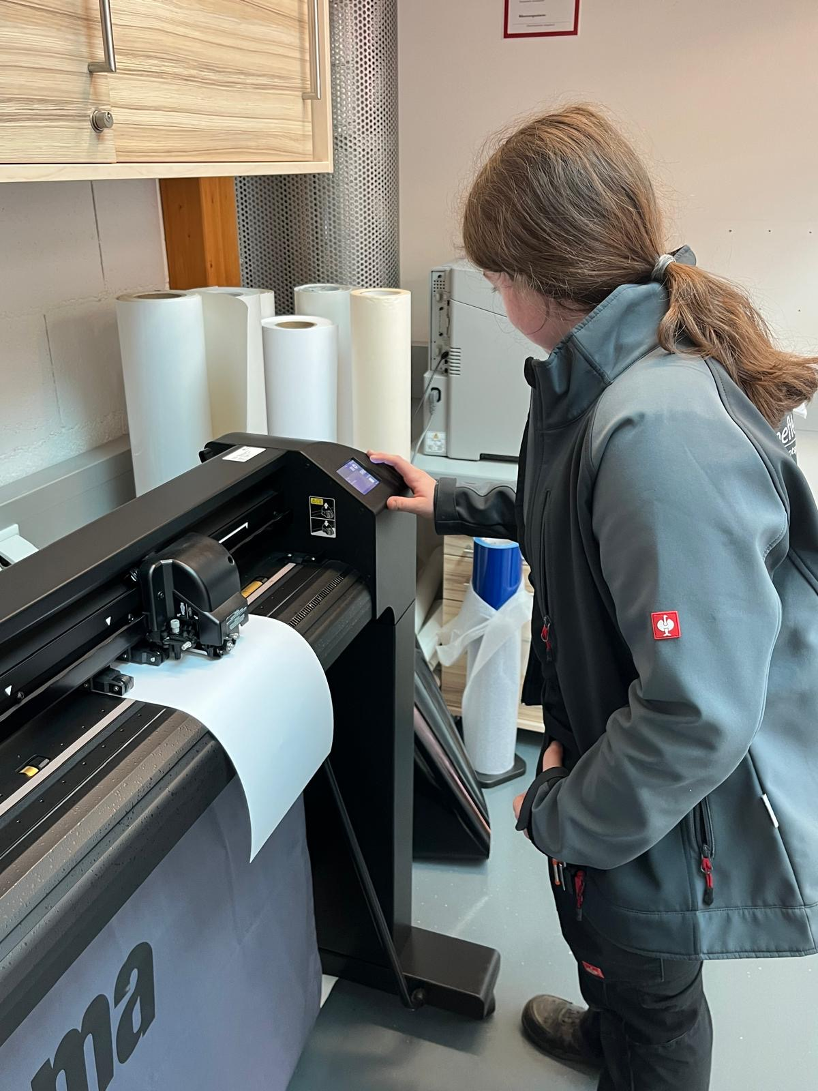
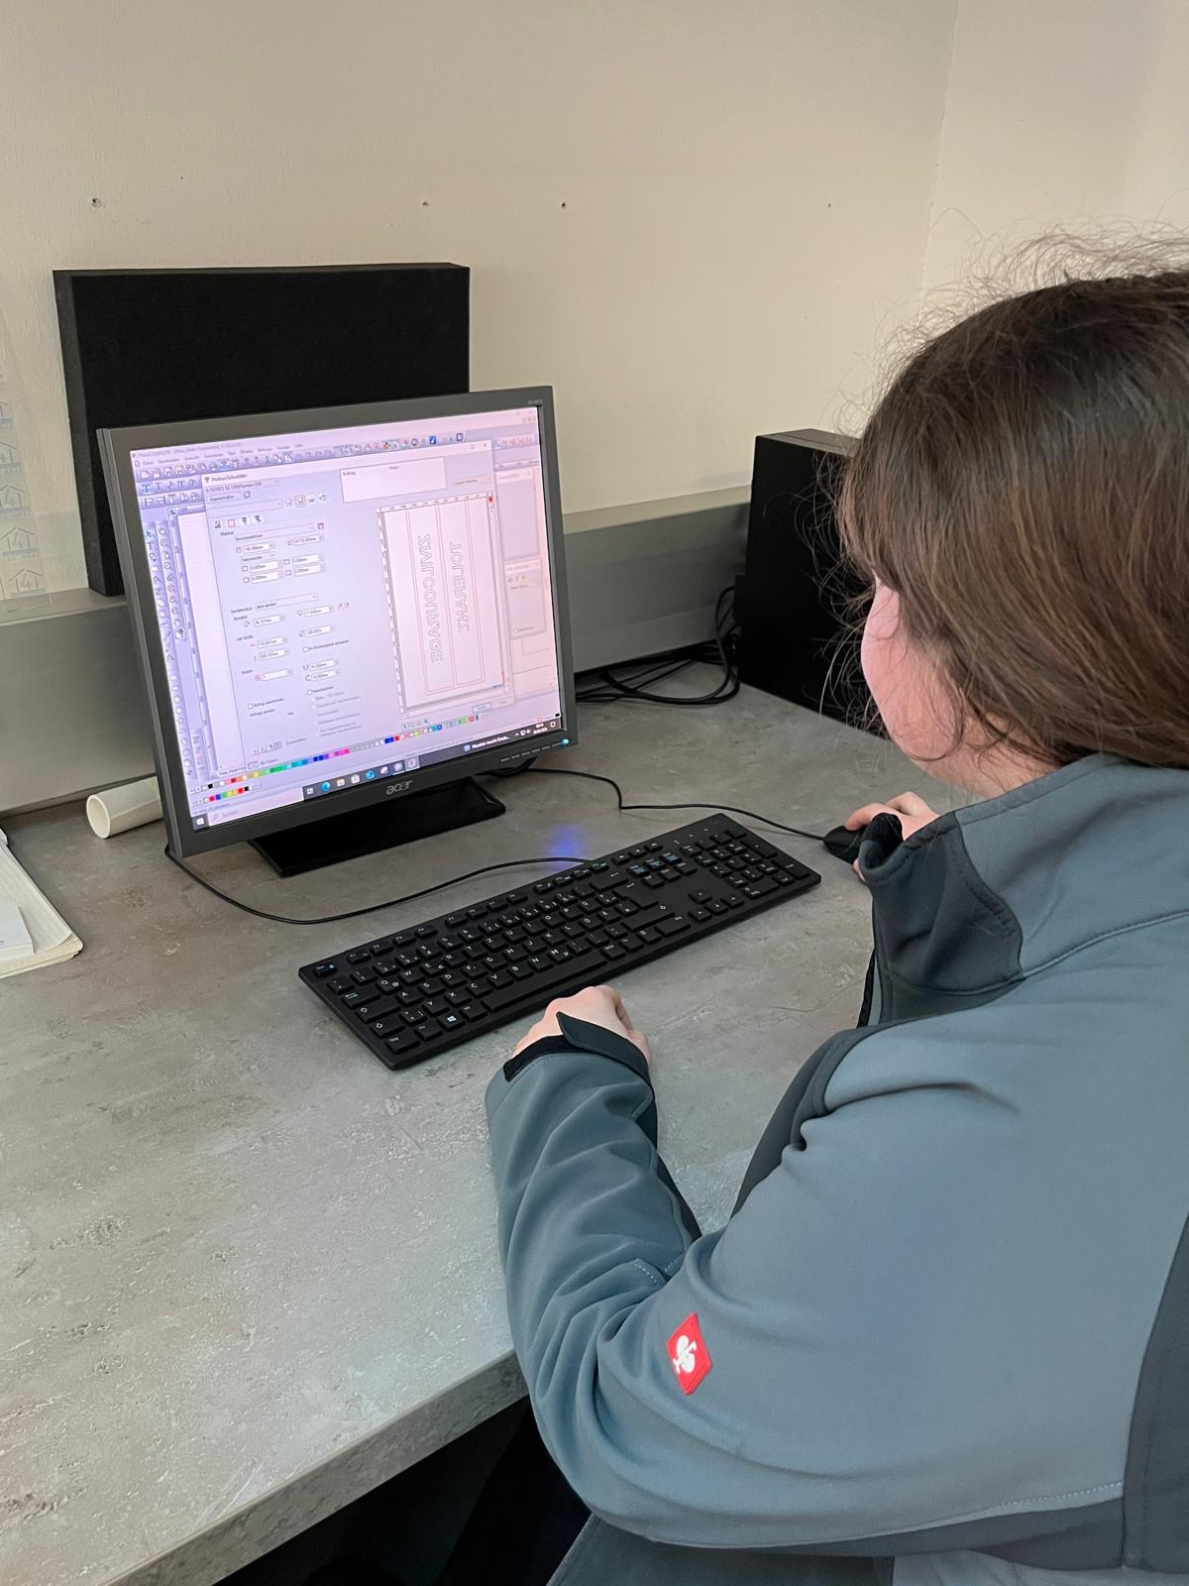
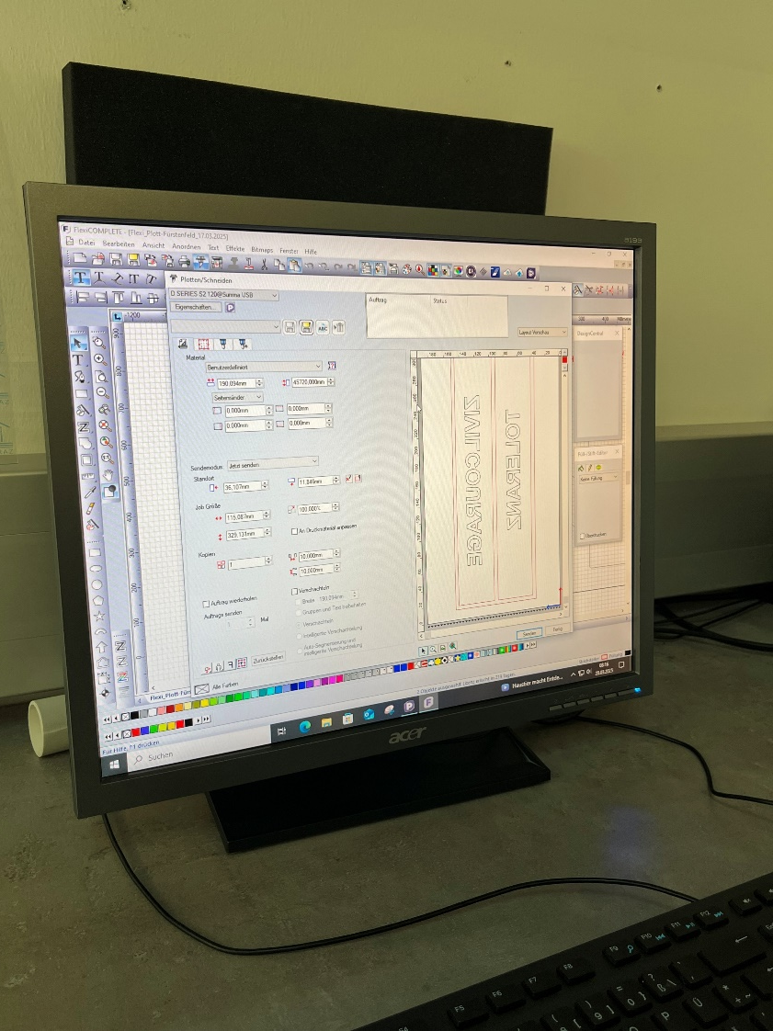
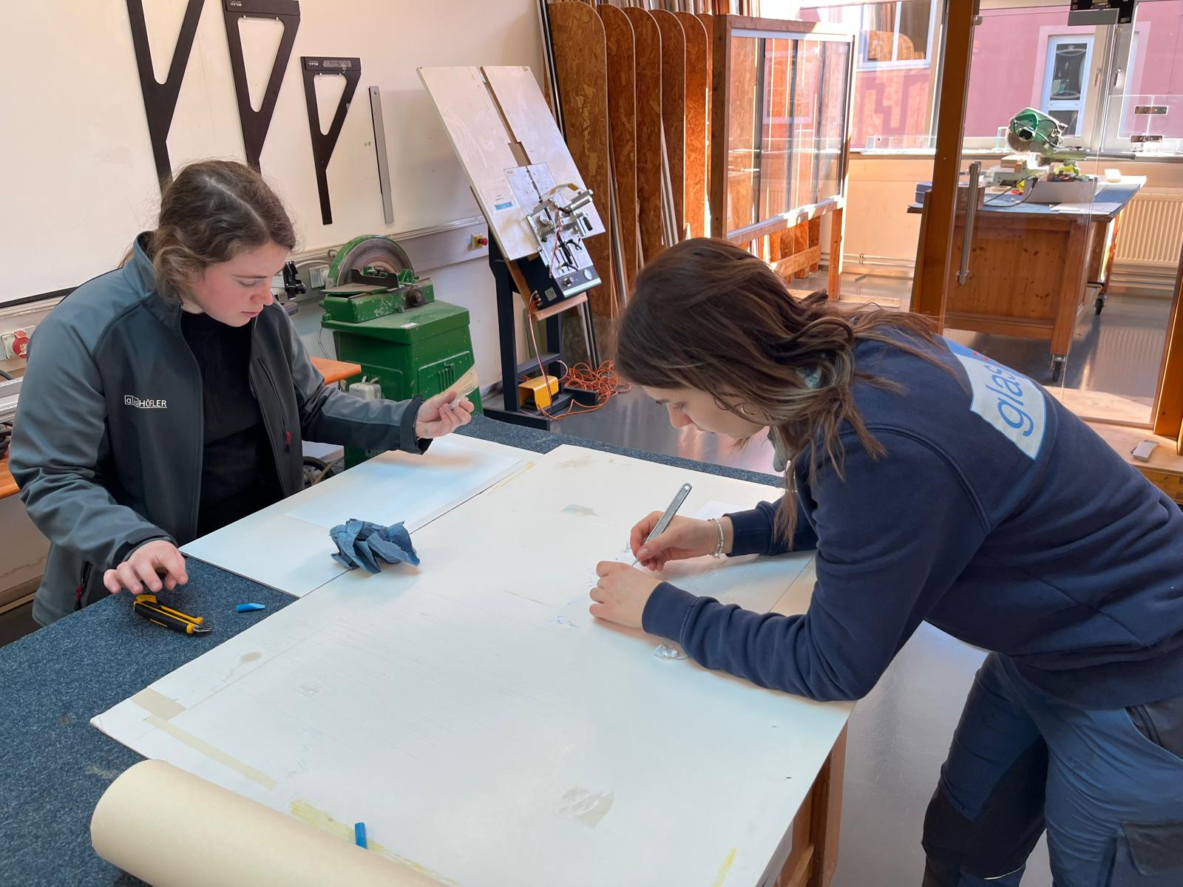
Sandstrahlfolie plotten
Schriftzug anpassen und von CAD in Plottersystem einspiele.
Folie in Plotter einspannen.
Folie wird ausgeschnitten.
Schriftzug herauslösen und auf Glas kleben inklusive Probeglas.

Slide 4
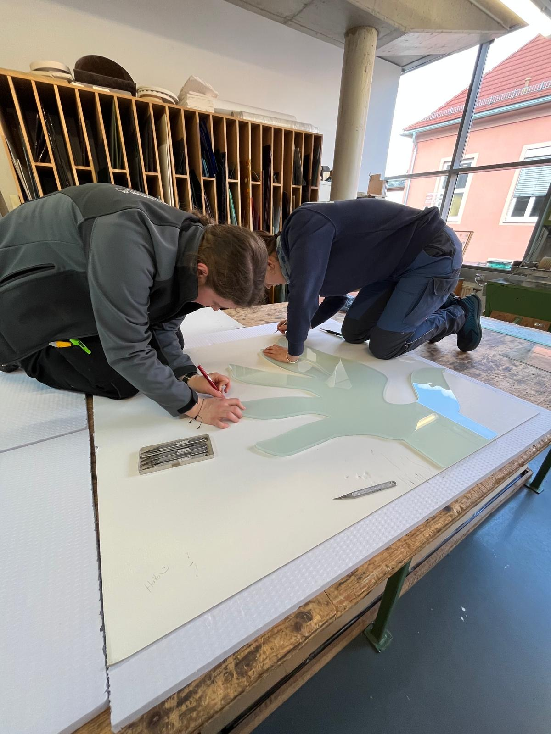
Schablone anfertigen
Friedenstaube auf Karton auflegen.
Anzeichnen und ausschneiden und daraus eine passende Schriftenschablone anfertigen!

Slide 5
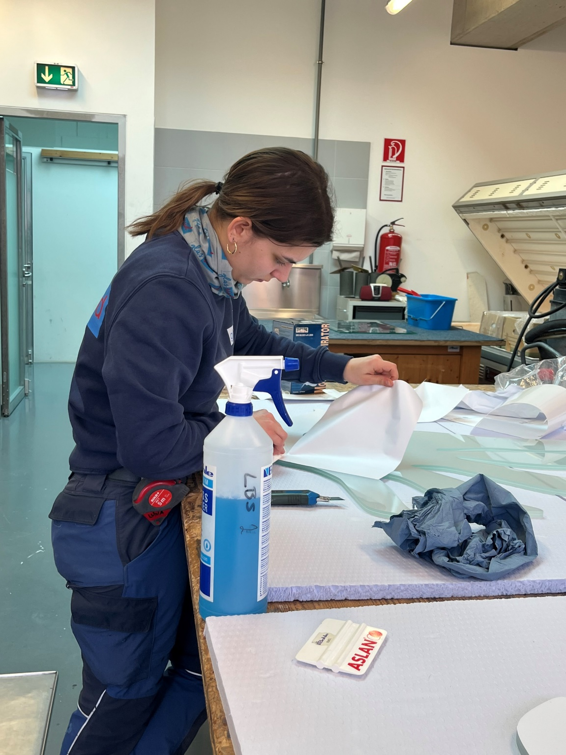
Folien aufziehen
Folien werden auf das Glas aufgezogen um es beim Sandstrahlen und Bemalen zu schützen.

Slide 6
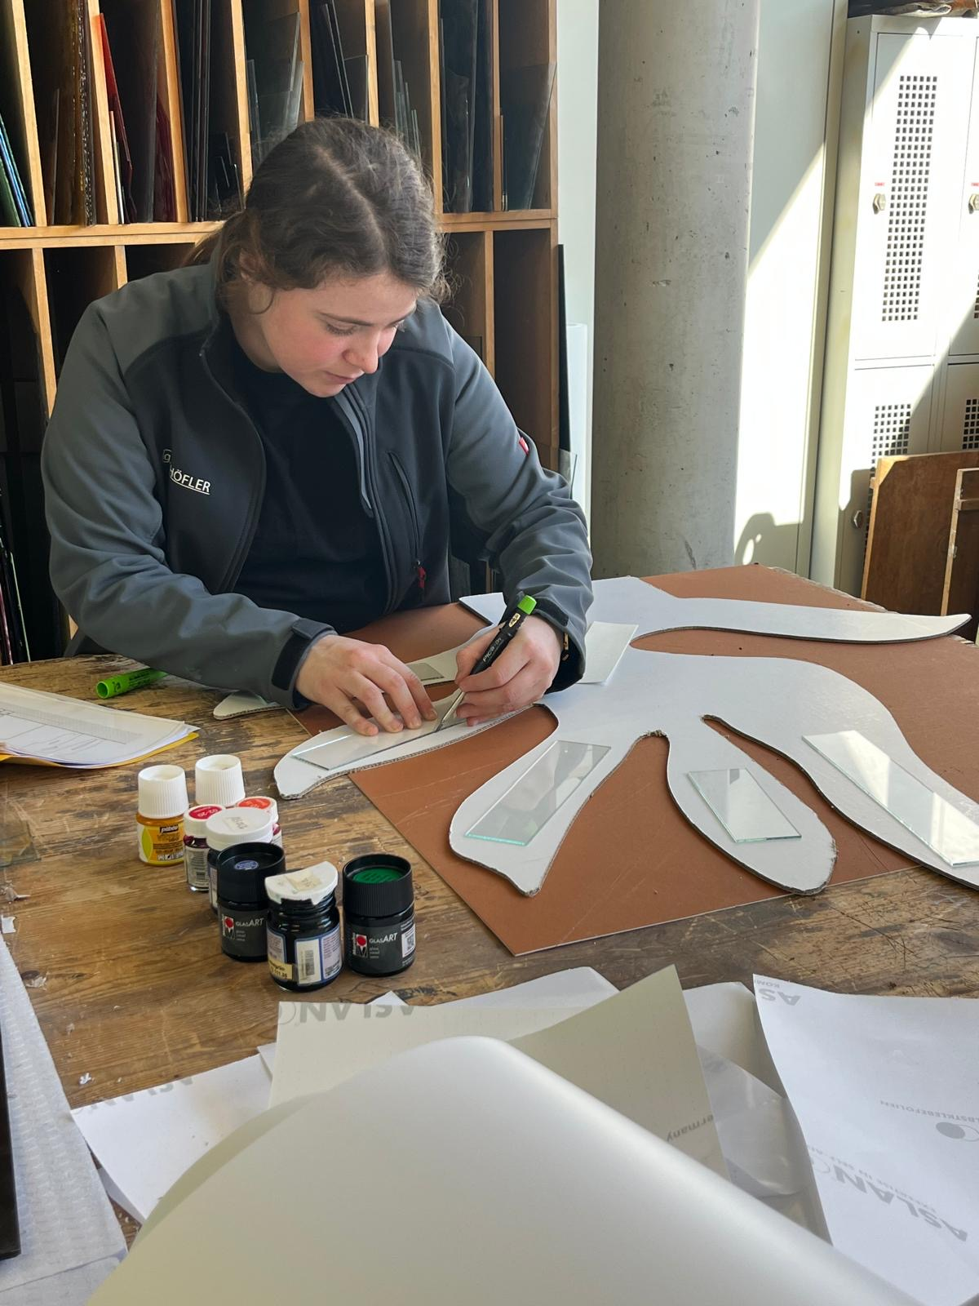
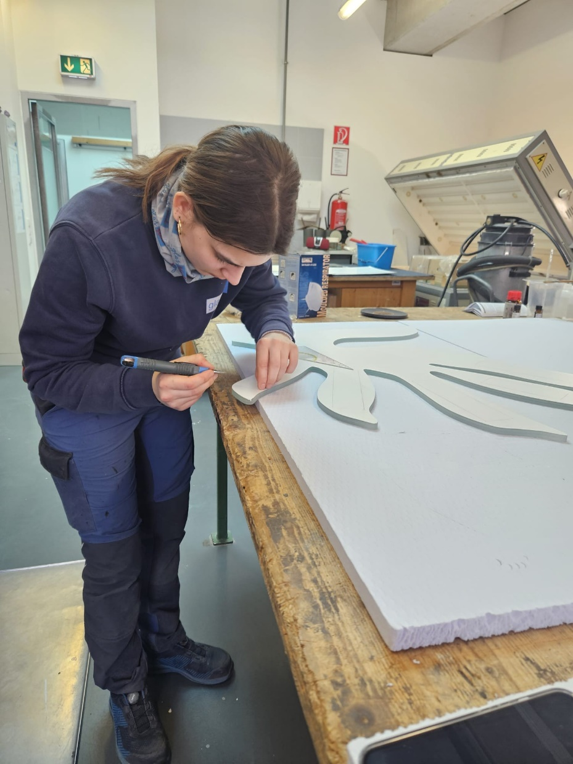
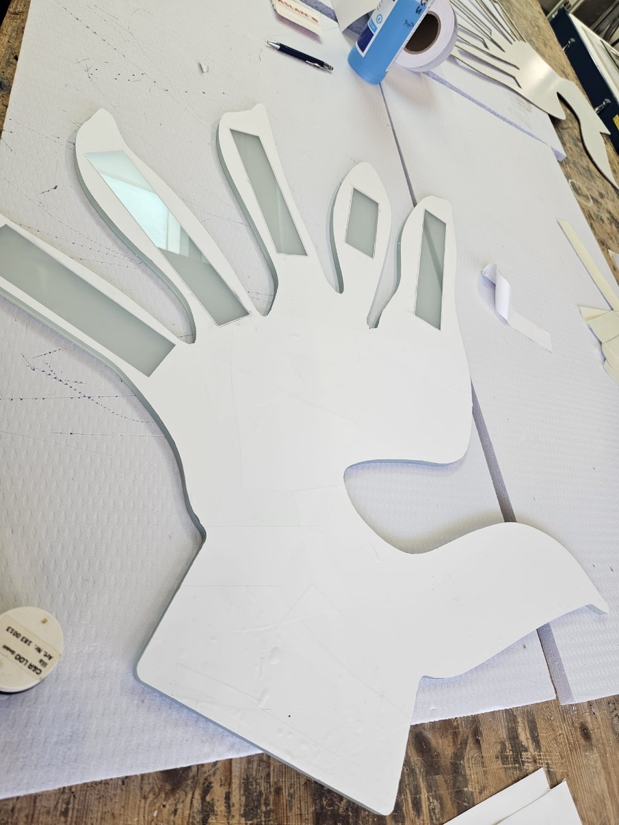
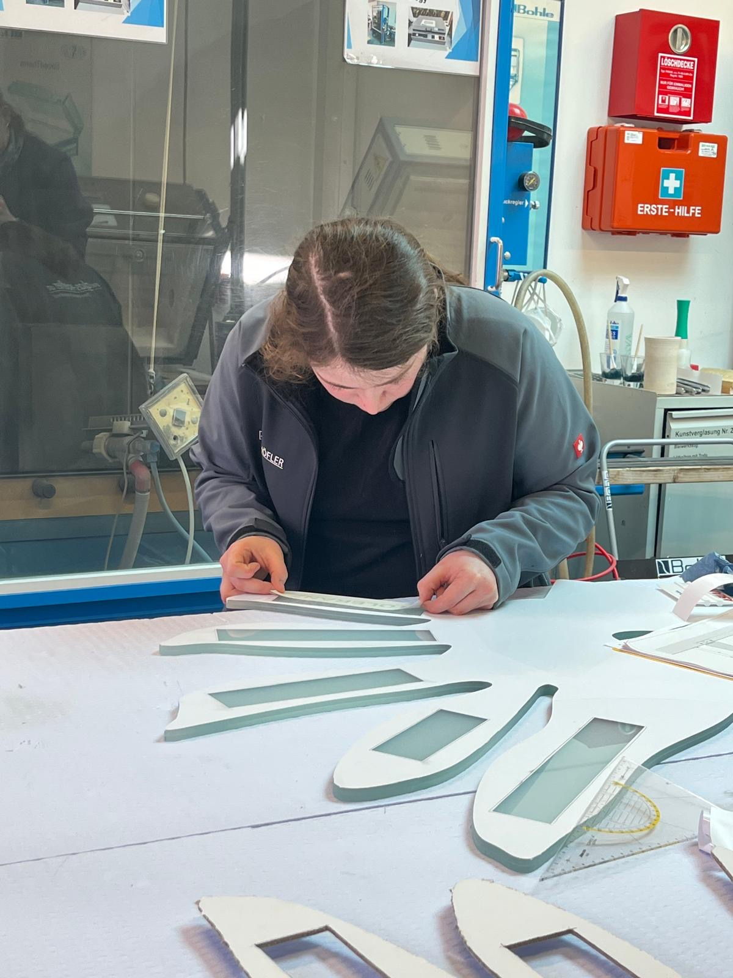
Folie ausschneiden
Feld für Schriftzug positionieren mit Hilfe von Glasabschnitten.
Felder ausschneiden.
Geplotteten Schriftzug richtig positioniert aufkleben.

Slide 7
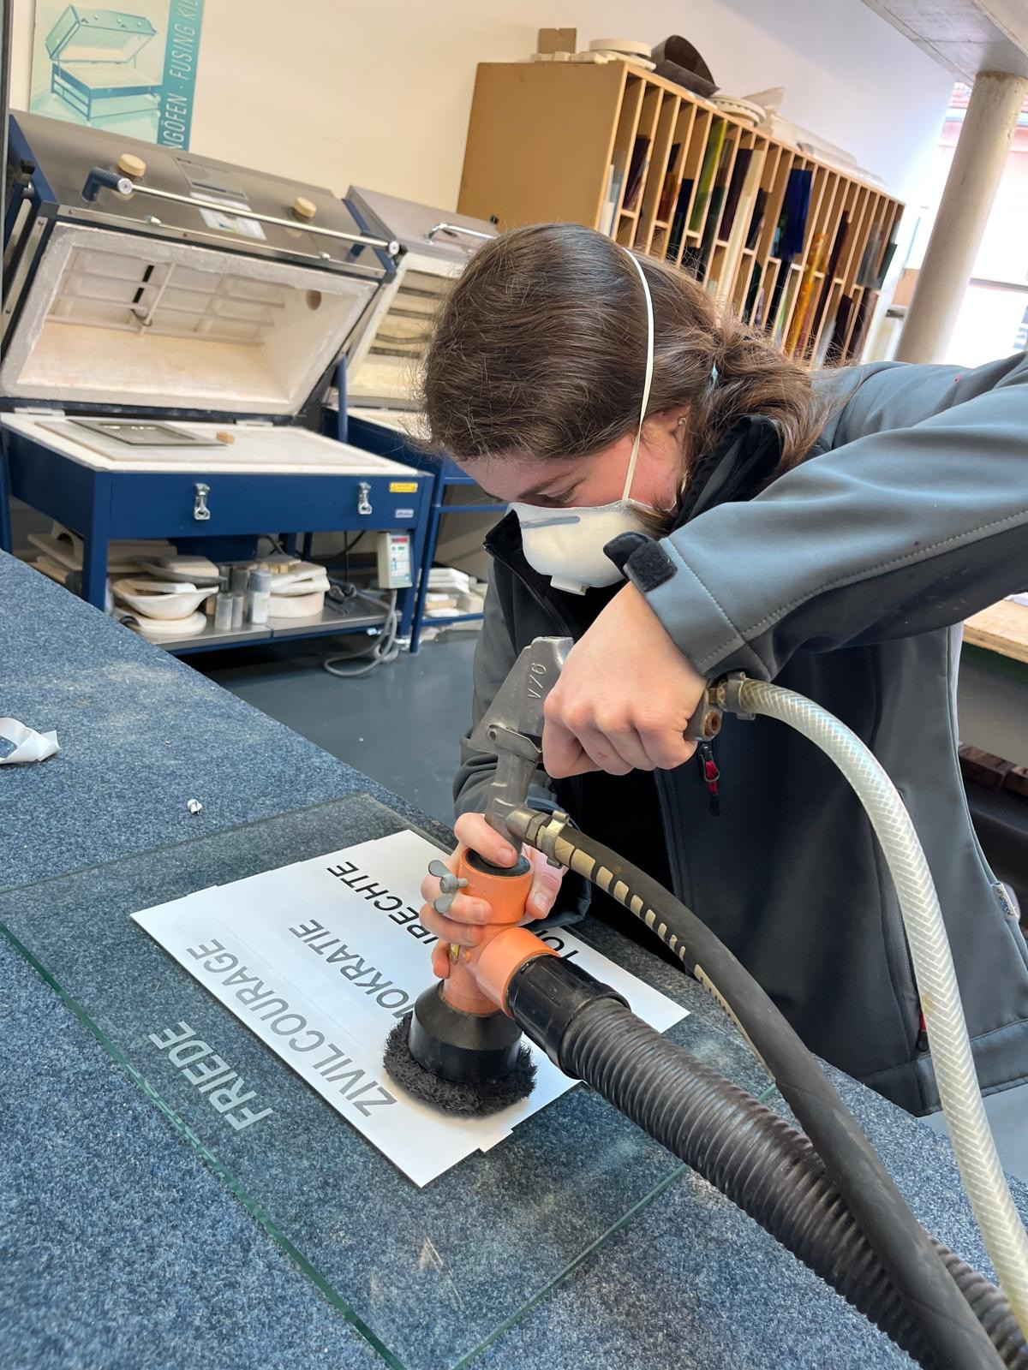
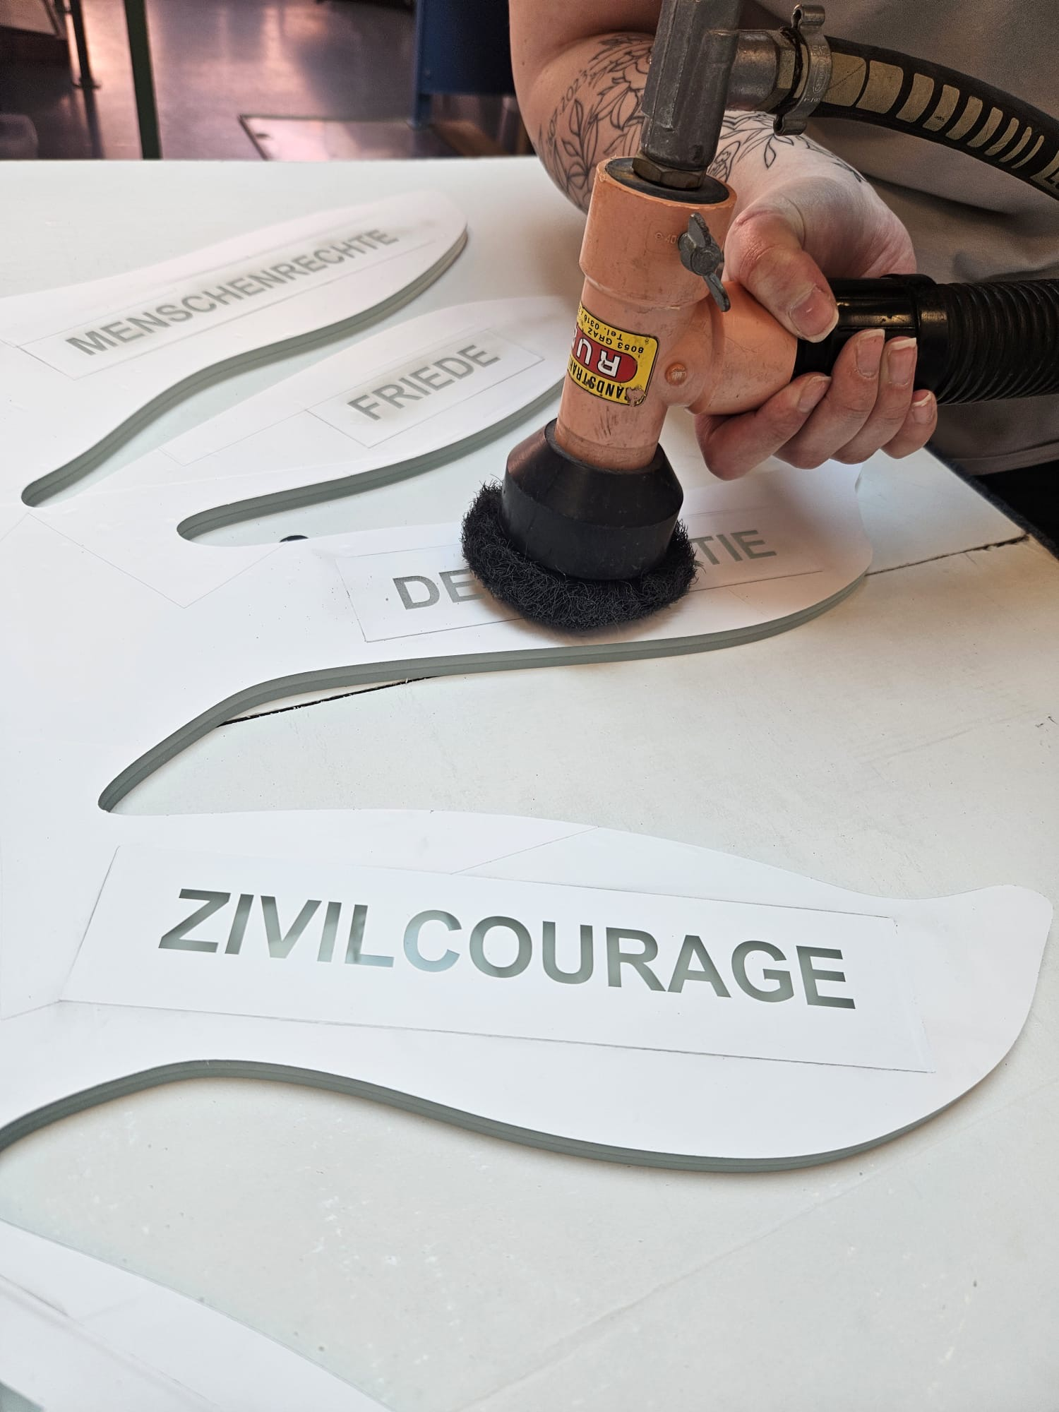
Sandstrahlen
Es wird eine Schicht vom Glas durch den Sand abgetragen, wodurch die Oberfläche rau und matt wird.
Zuerst zur Probe sandstrahlen.
Friedenstaube beidseitig sandstrahlen.

Slide 8
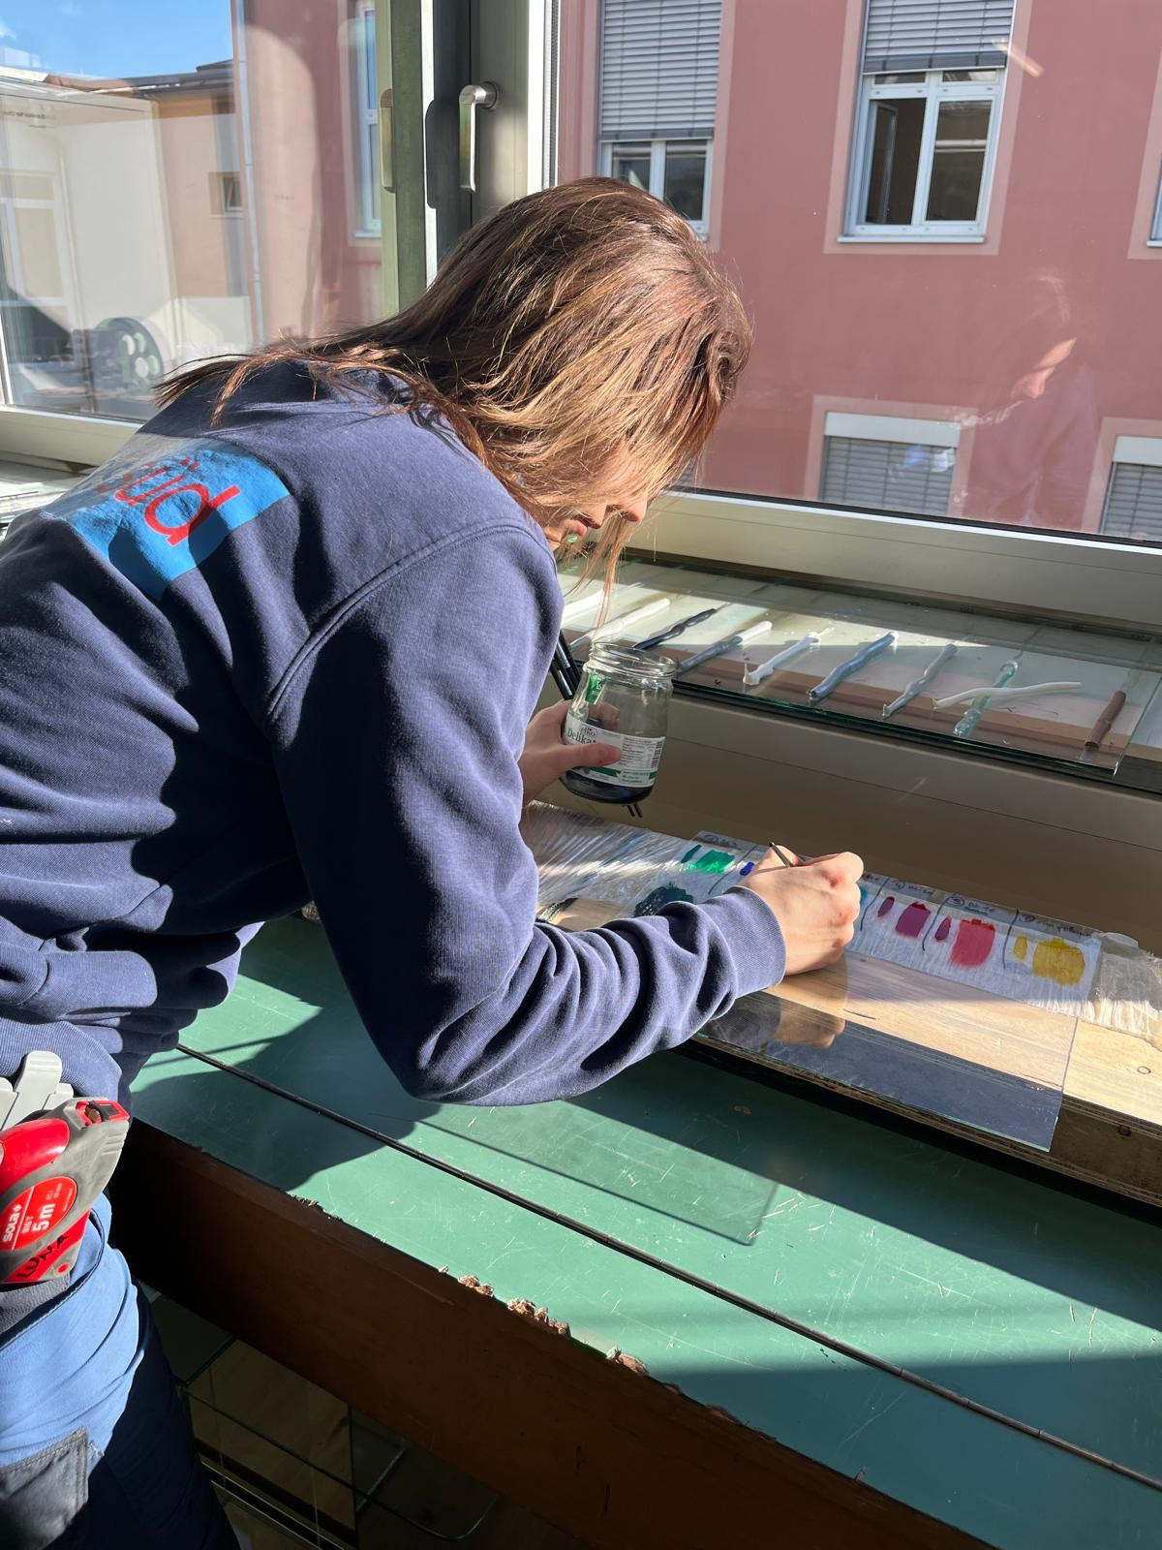
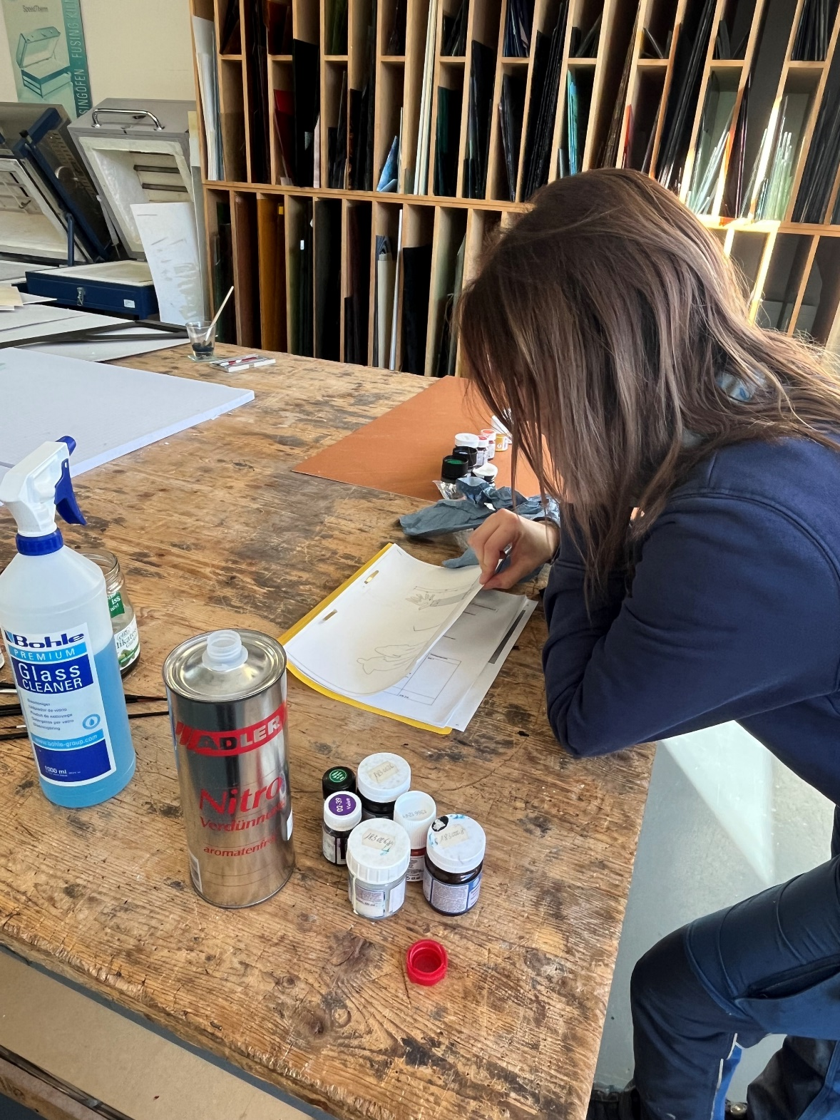
Auswahl der Glasfarben für die Beschriftung!

Slide 9
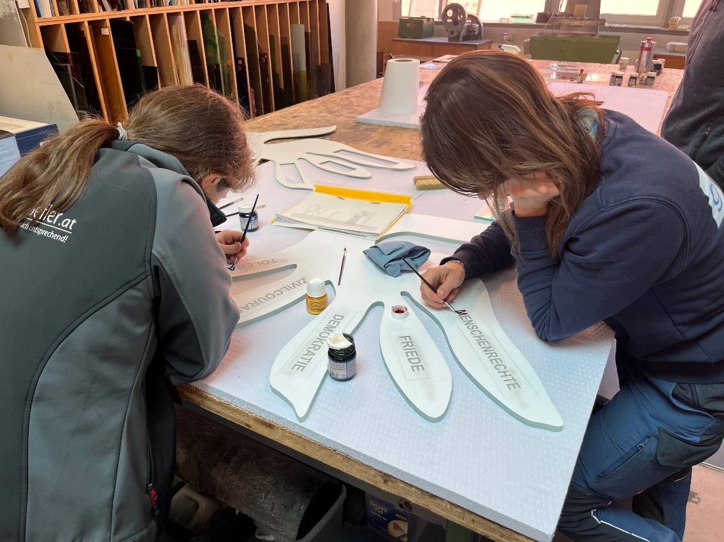
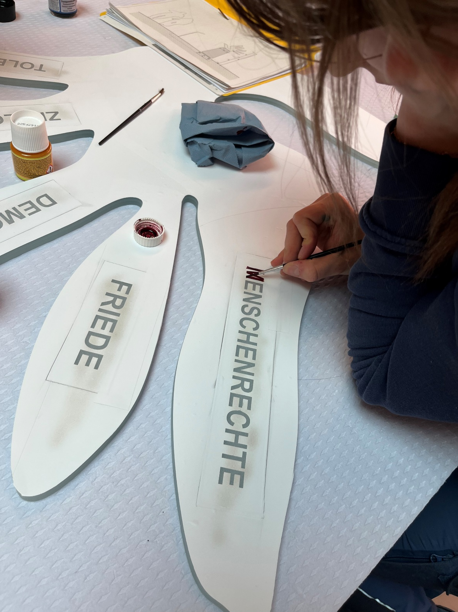
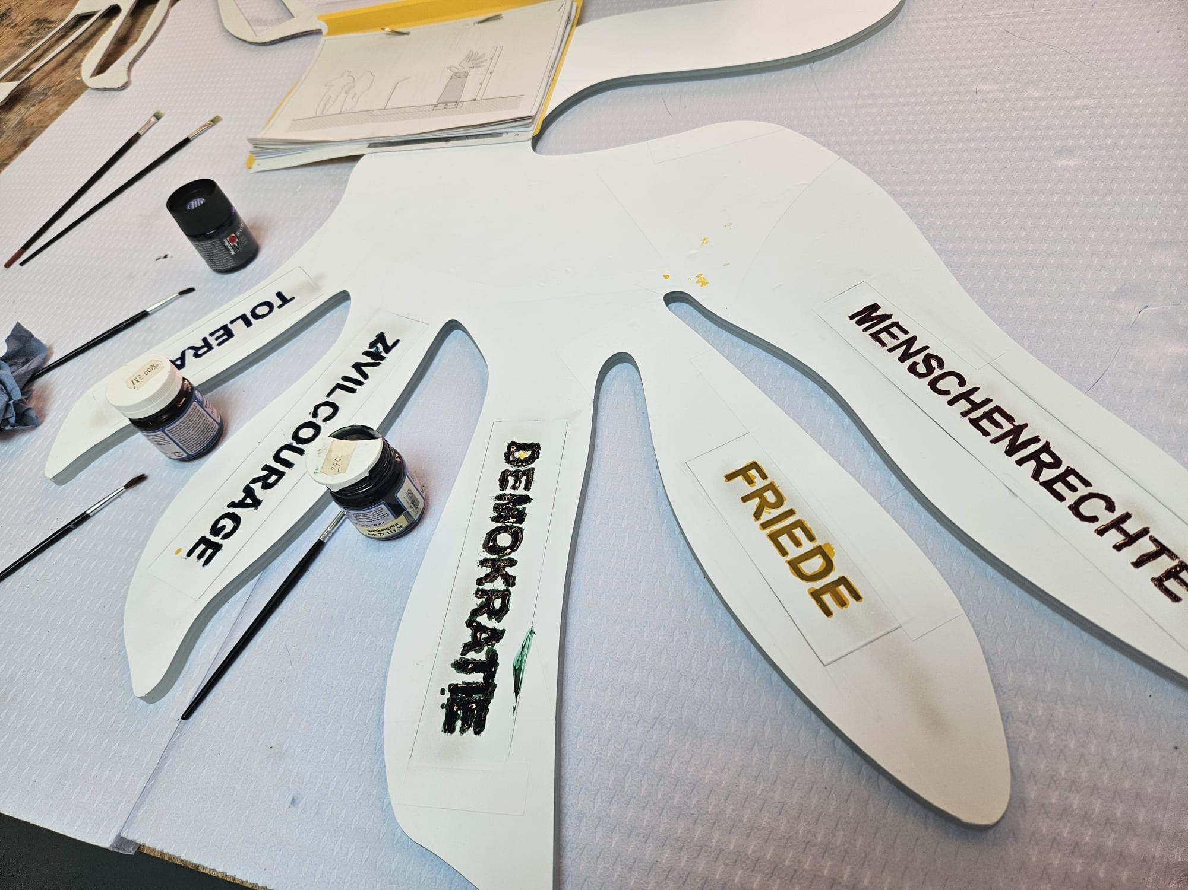
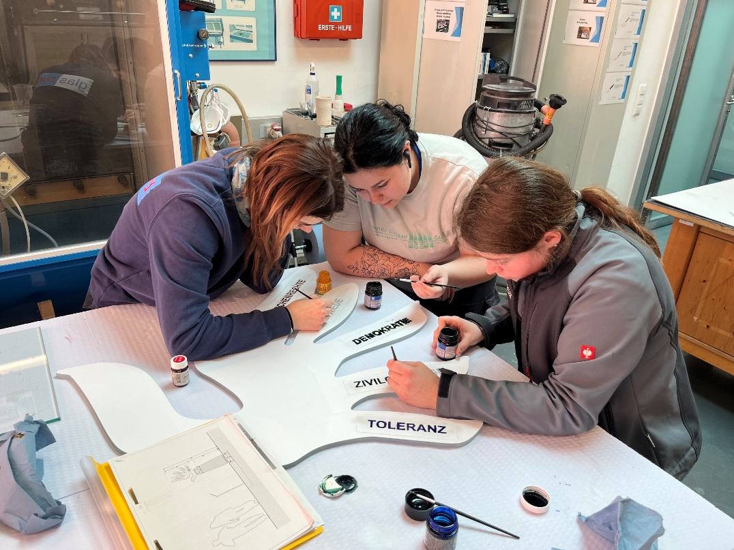
Schriftzug bemalen!
Schrift mit Glasmalfarben ausmalen.
Trocknen lassen.
Folie abziehen.

Slide 10
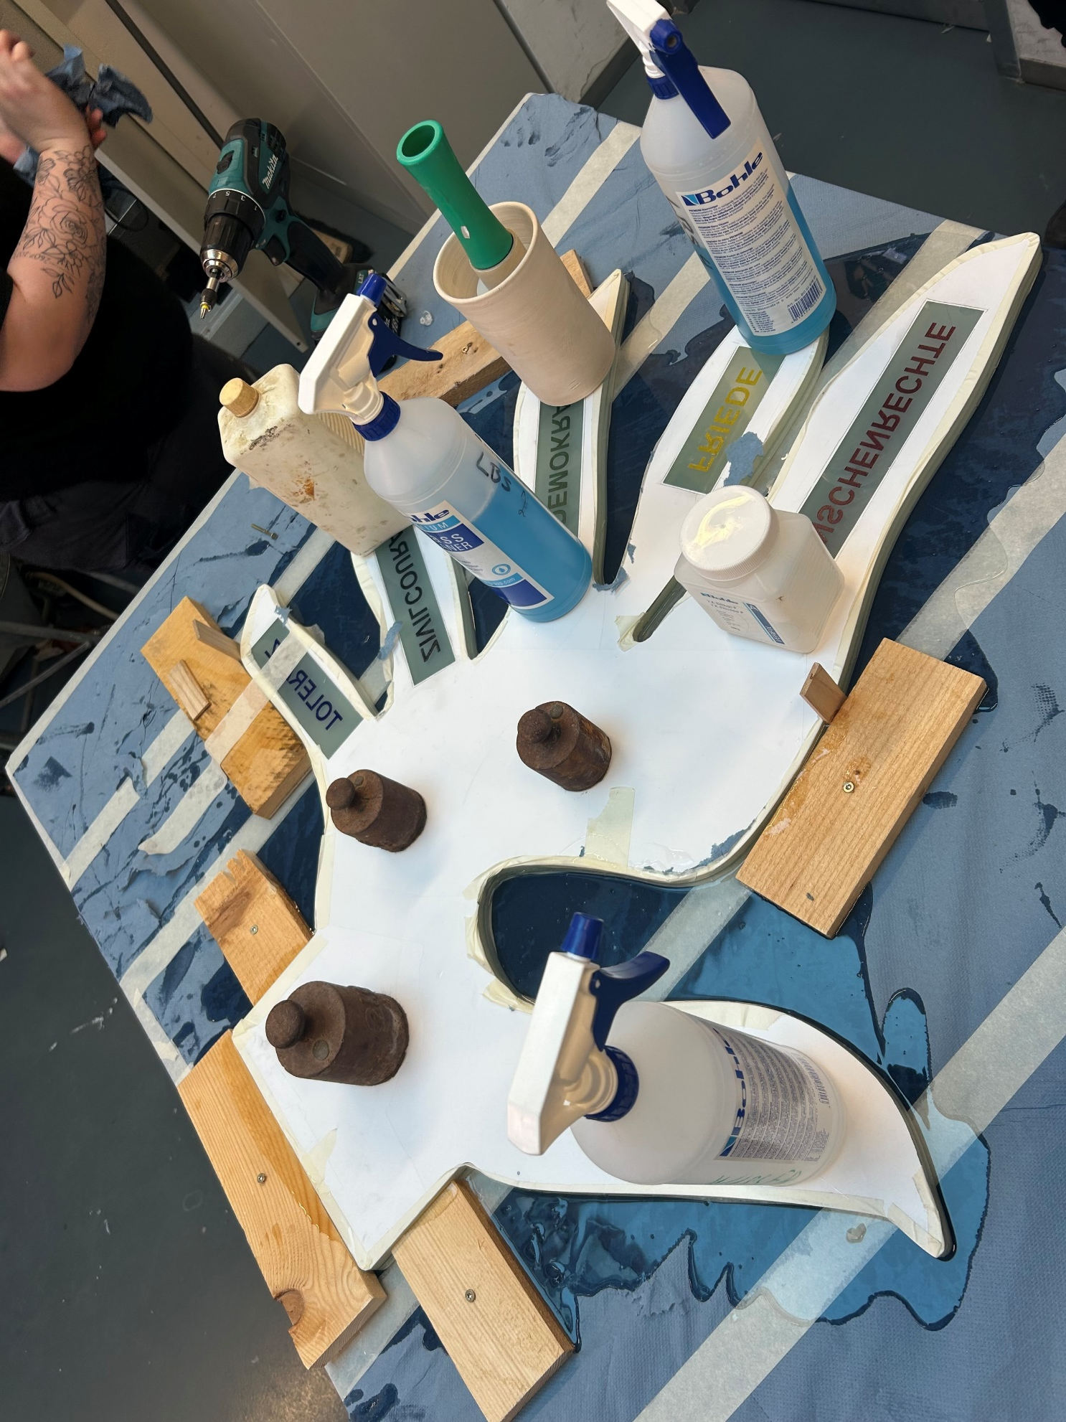
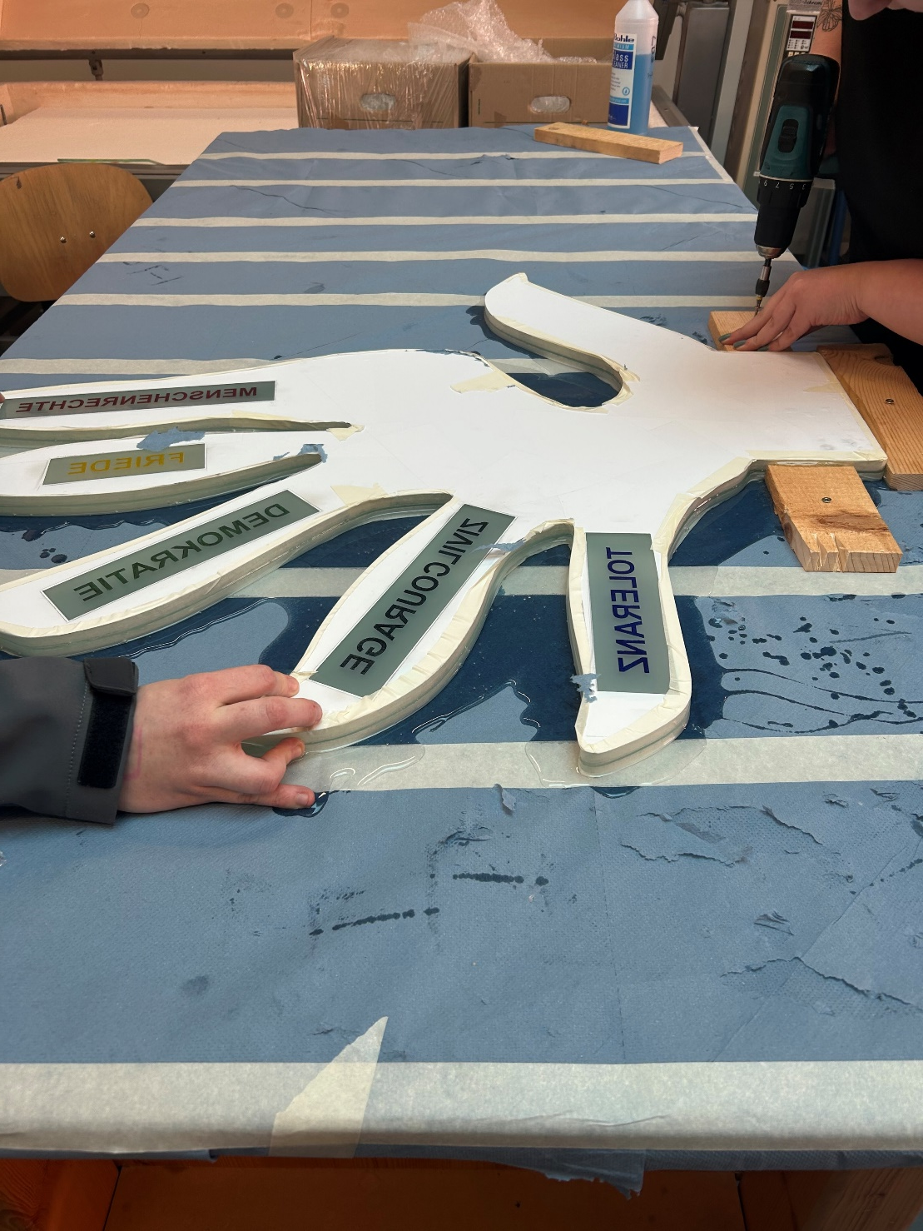
Verklebung der Glaselemente!
2 Komponenten Silikon anmischen.
Mischung auftragen.
Zweite Hälfte auf die mit Kleber bestrichene andere Hälfte vorsichtig legen.
Befestigung mittels Hölzern und Gewichten, damit nichts verrutscht.
Mindestens 24 Stunden aushärten lassen.

Slide 11
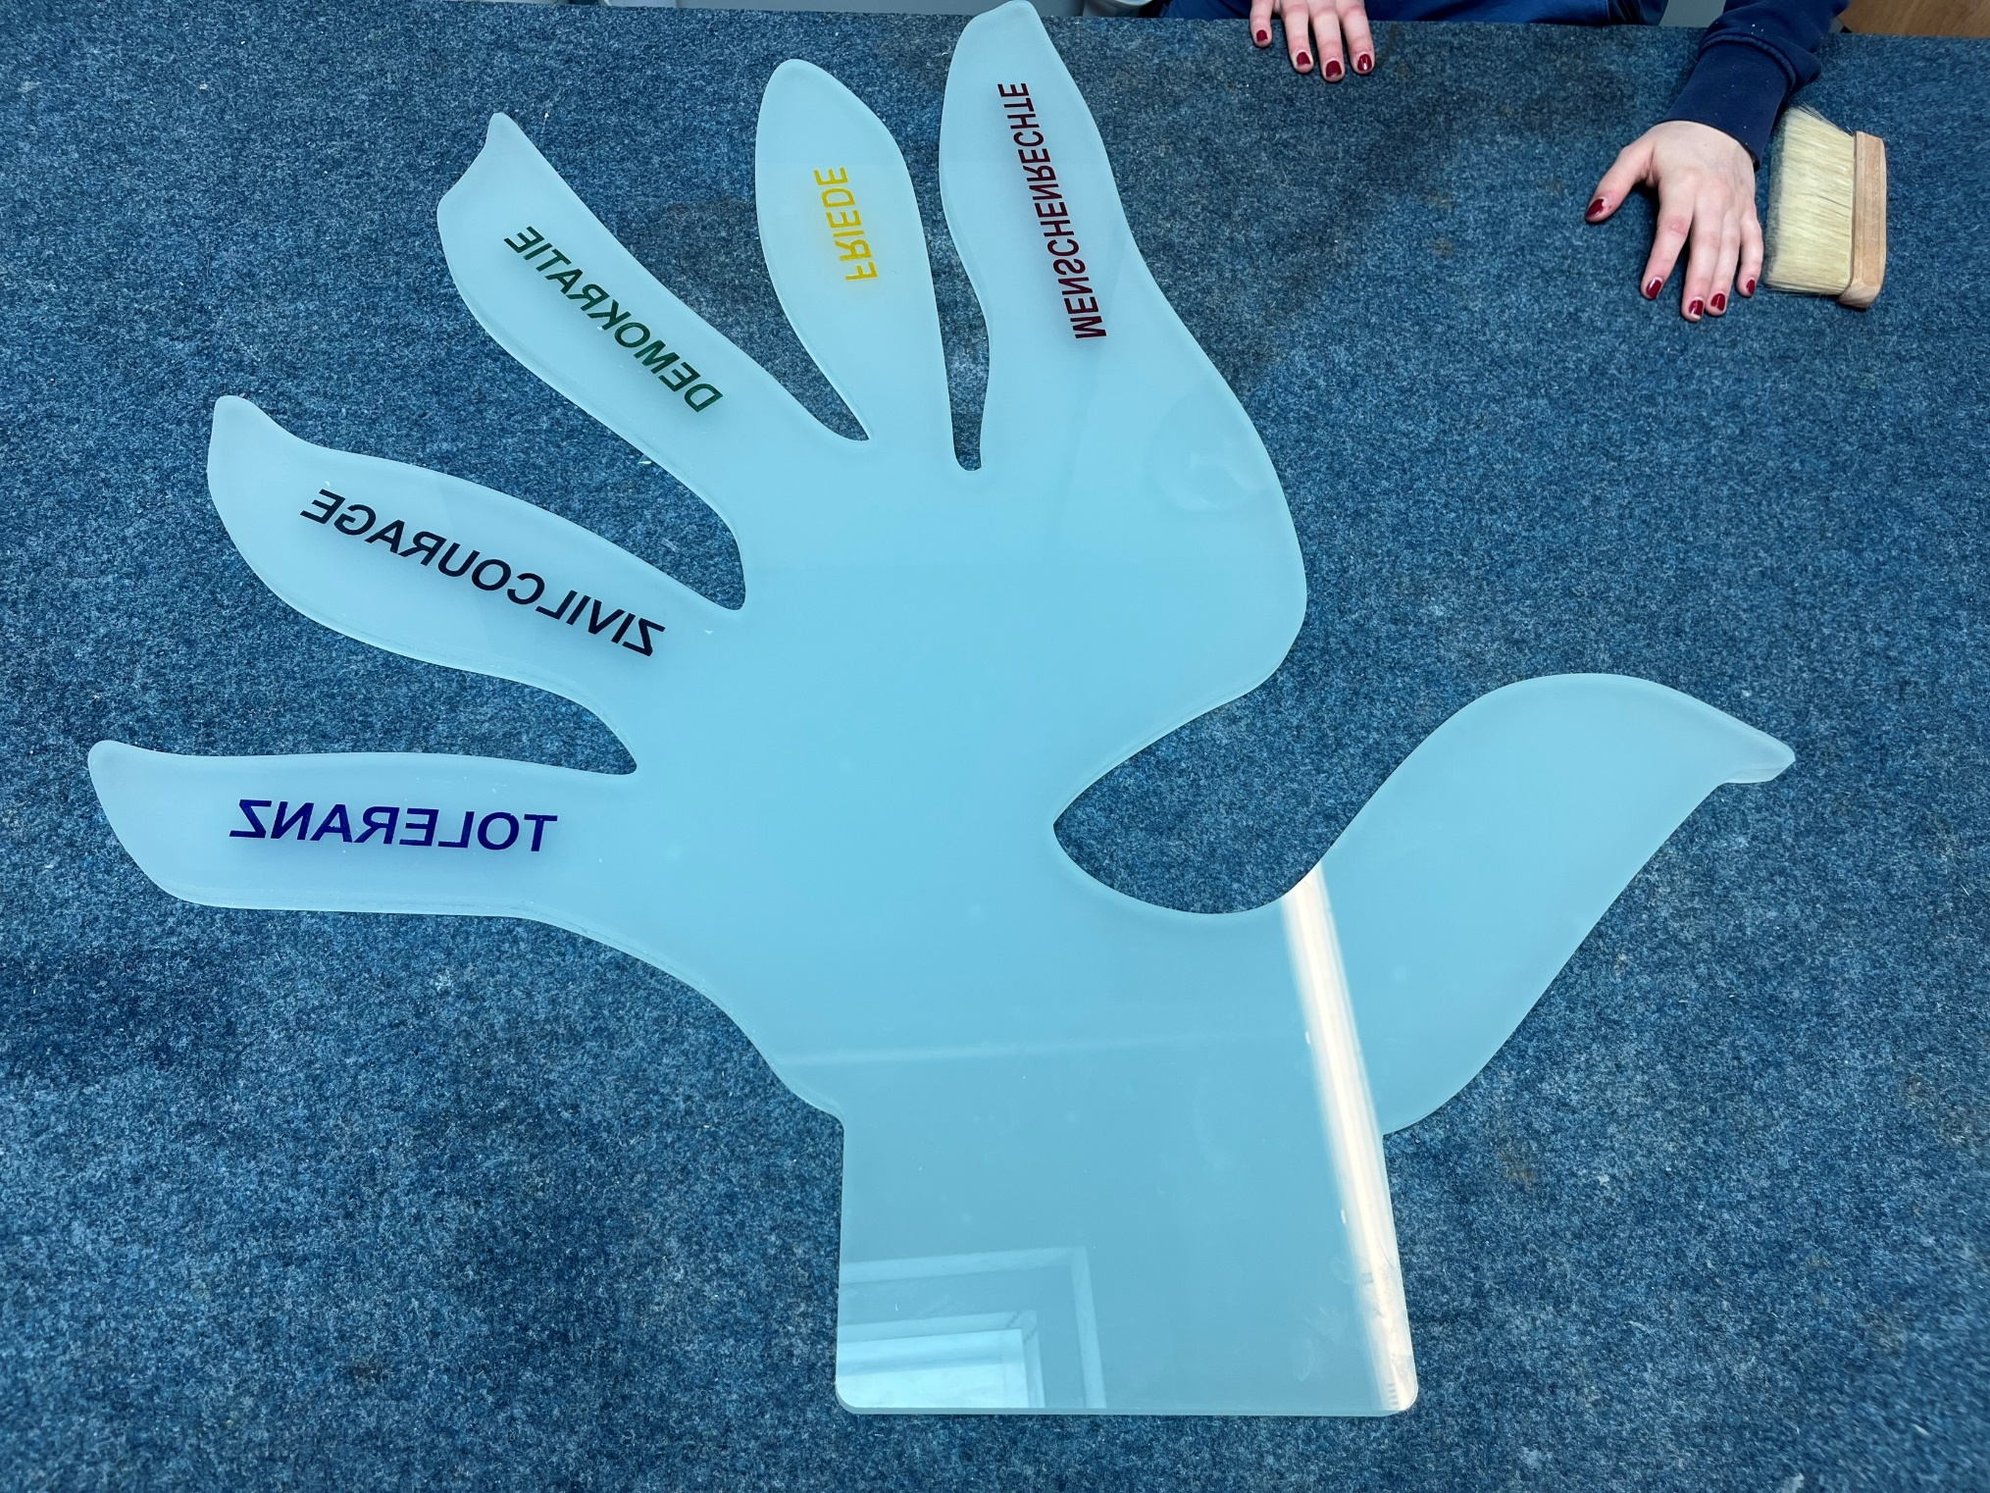
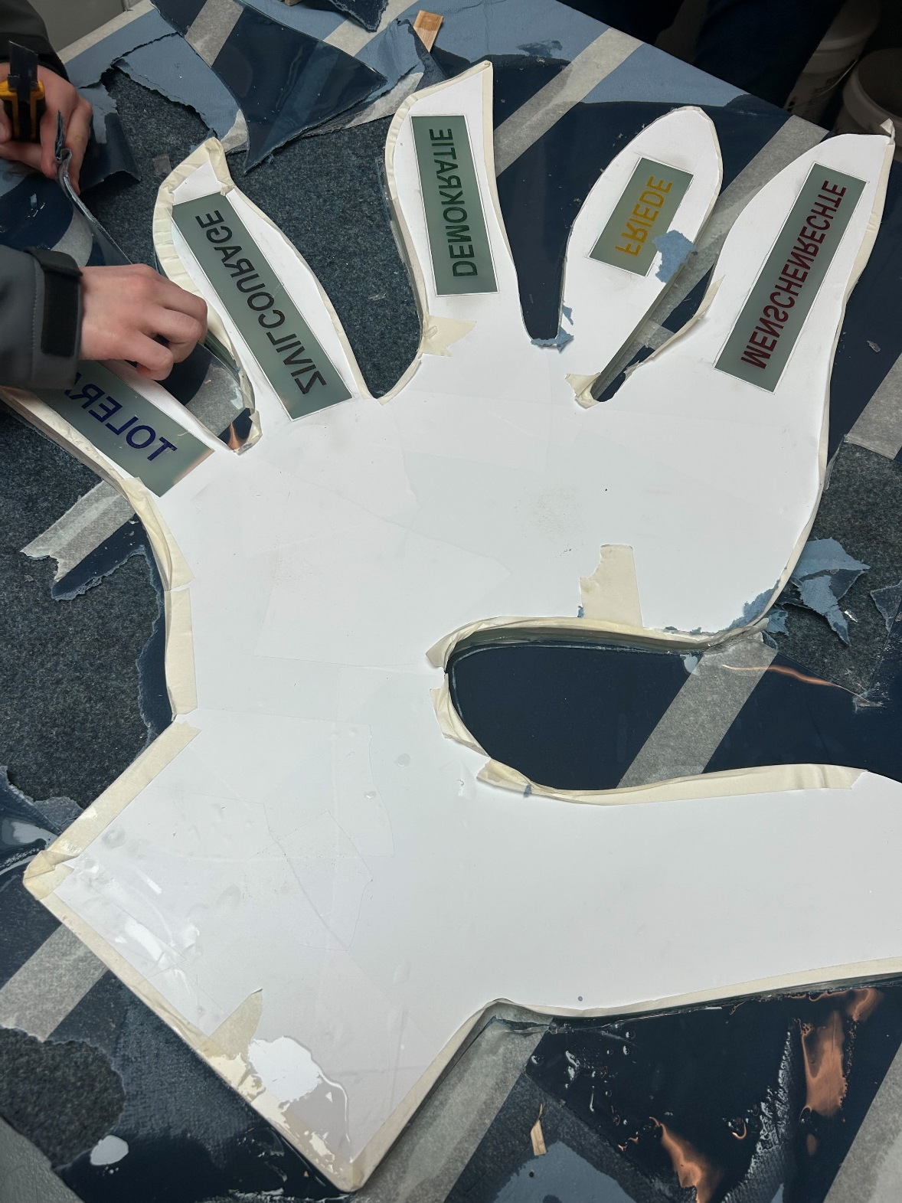
Endreinigung und Kontrolle
Gesamte Folie abziehen und Taube reinigen.

Slide 12
Beteiligte: LBS 4 Graz Glasbautechnik
Christian Bauer, Fachlehrer der Glasbautechniker
Luna Blauensteiner, Glas Süd
Sarah Thier, Glas Höfler GmbH
Antonia Schober, Egger-Glas GmbH
Fabian Unger, Glas Hautzinger GmbH
Samuel Melmer, Glas Hirmann KG
Isaac Agbonghae, Glas Sajko GmbH
Fabian Kogler, Glasbau Geiger GmbH

Slide 13
